Slide 1
«Путь исканий Андрея Болконского»
Проект выполнили ученики 10 «А» класса Фролов Антон и Швабинский Егор

Slide 2
Роман-эпопея "Война и мир"
«Война и мир» – крупный роман, состоящий из четырех томов. Заголовок говорит о тематике книги. Писатель разбирает параллельно две жизни – военный быт и семейные отношения. Роман-эпопея «Война и мир» принес Л. Н. Толстому наибольшую славу. Герои этого произведения, особенно те, которые в нравственном отношении близки к автору, показаны им через раскрытие души и через богатую внутреннюю жизнь: Наташа Ростова, Пьер Безухов, Андрей Болконский. Мы же раскроем путь исканий последнего героя.

Slide 3
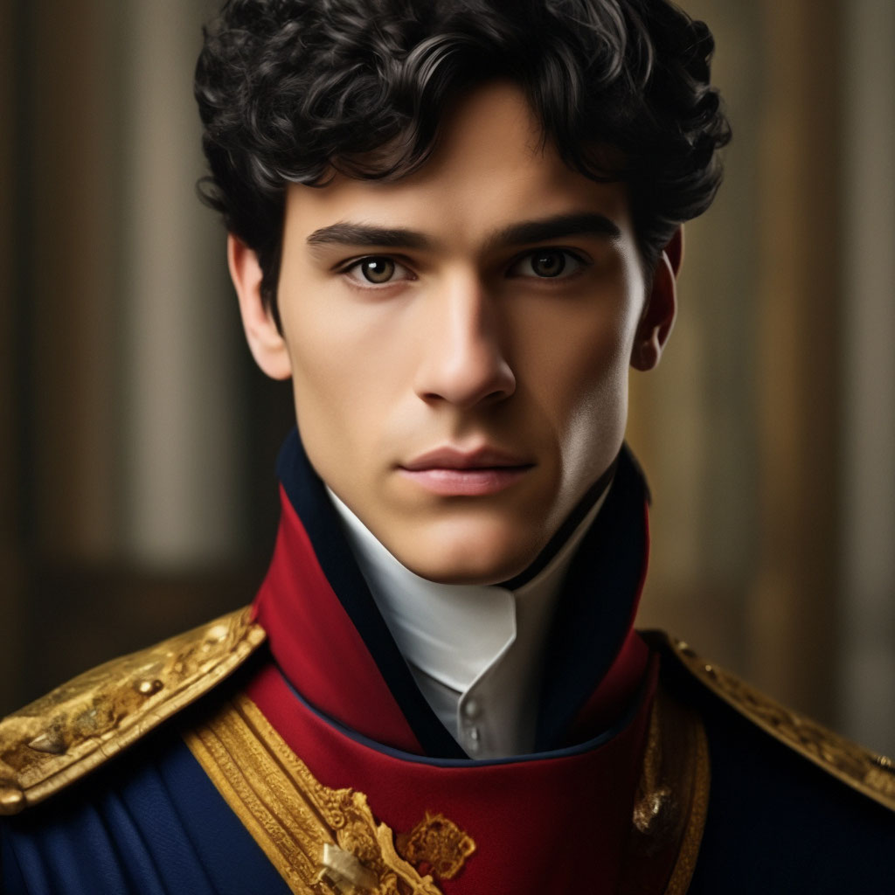
Андрей Болконский в произведении
Андрей Болконский является одним из главных героев романа Л. Н. Толстого «Война и мир».
Андрей - сын Н. А. Болконского и брат княжны Марьи. Болконский горд, умен, ищет большого духовного и интеллектуального содержания в жизни. Он образован, сдержан, практичен и имеет сильную волю.

Slide 4
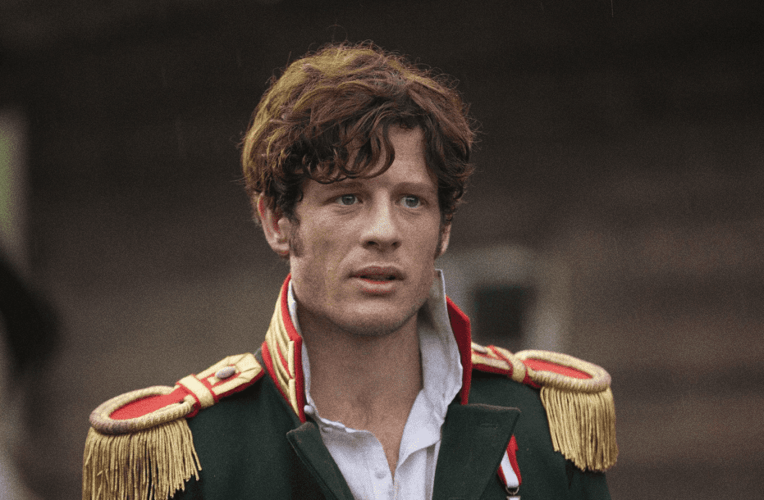
Высокое положение в обществе, но несчастье в семейной жизни
По происхождению Болконский занимает завидное место в обществе, однако в семейной жизни он несчастлив, а пустота света ему не по душе.

Slide 5
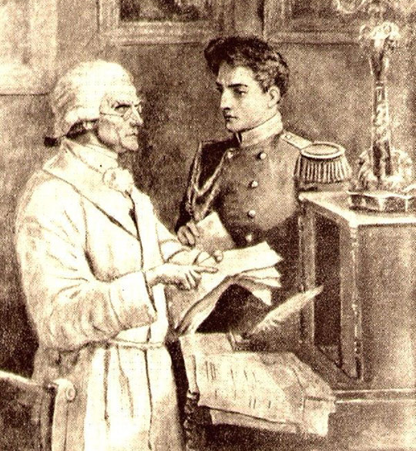
Восхищение Болконского Наполеоном
В начале произведения кумиром для князя Болконского является Наполеон, который прославился после взятия Тулона в 1793 году.

Slide 6
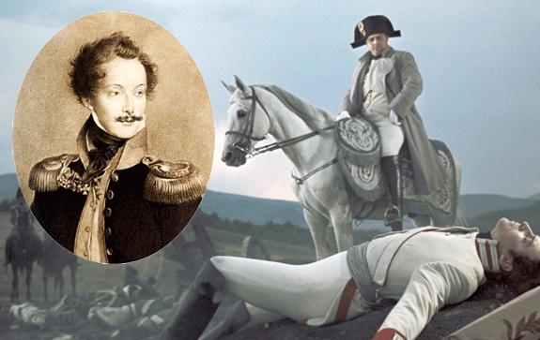
Отправление в армию
В результате Болконский уезжает в действующую армию, где проявляет хладнокровие, храбрость, обостренные чувства справедливости, чести, долга.

Slide 7
Тяжелое ранение
Андрей Болконский принимает участие в Шенграбенском сражении. В битве под Аустерлицем он получает тяжелое ранение. В первые мгновения сражения под Аустерлицем Болконскому кажется, что стала осуществляться его мечта о подвиге, однако видя бегущих, отступающих из-за панического страха солдат, князь чувствует только стыд. Все его горделивые мечты в этот момент рассеиваются.

Slide 8
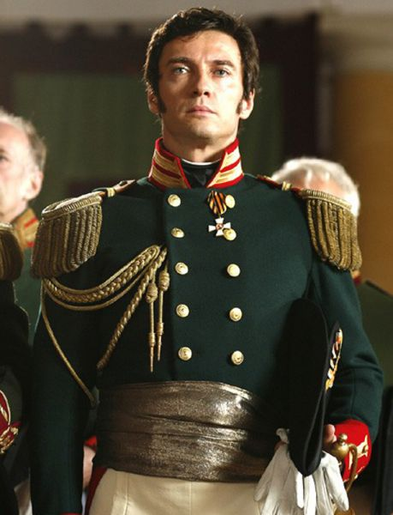
Разочарование Болконского
Когда Болконский, раненый в голову, падает, все, что ему казалось ценным, перестает интересовать, все, что было целью его жизни, теряет смысл. Князь понял, что жизнь намного важнее всех честолюбивых мечтаний. Он осознает важность существования человека, его связи с природой. Мечта о славе окончательно исчезает на поле под Аустерлицем. Князь Андрей Болконский вдобавок к этому еще и испытывает глубокое разочарование в своем идеале.

Slide 9
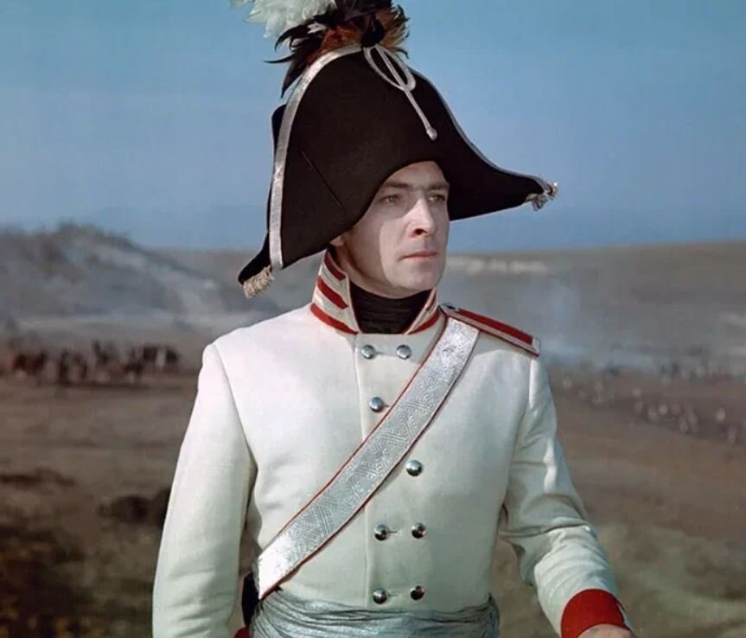
Возвращение домой
Болконский возвращается домой с войны в день рождения своего сына и смерти жены. Эти события еще больше потрясли героя и усугубили его духовный кризис.

Slide 10
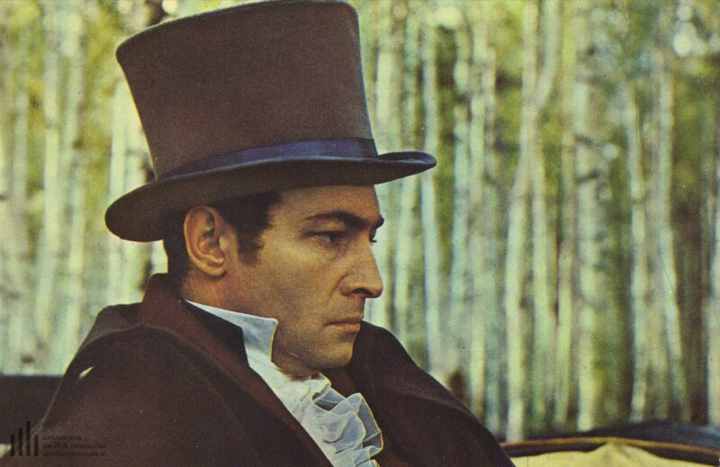
Решение князя
Князь, пройдя через горе и раскаяние, решает, что единственно возможным существованием для него является жизнь для себя и для своих родных.
Однако такое существование для такой деятельной личности не могло продолжаться долго.

Slide 11
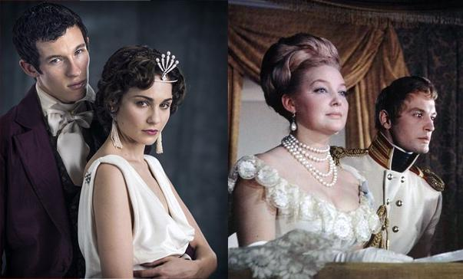
Счастье героя
Но далее через некоторое время Болконский едет с визитом к Ростовым, где влюбляется в Наталью и у него в душе вновь зарождается глубокое чувство, а вместе с ним и надежда на счастье. Он расцветает, как засохший дуб, с которым себя и сравнивает. Ему кажется, что дуб может чувствовать и думать, причем эти чувства и мысли совпадают с его.

Slide 12
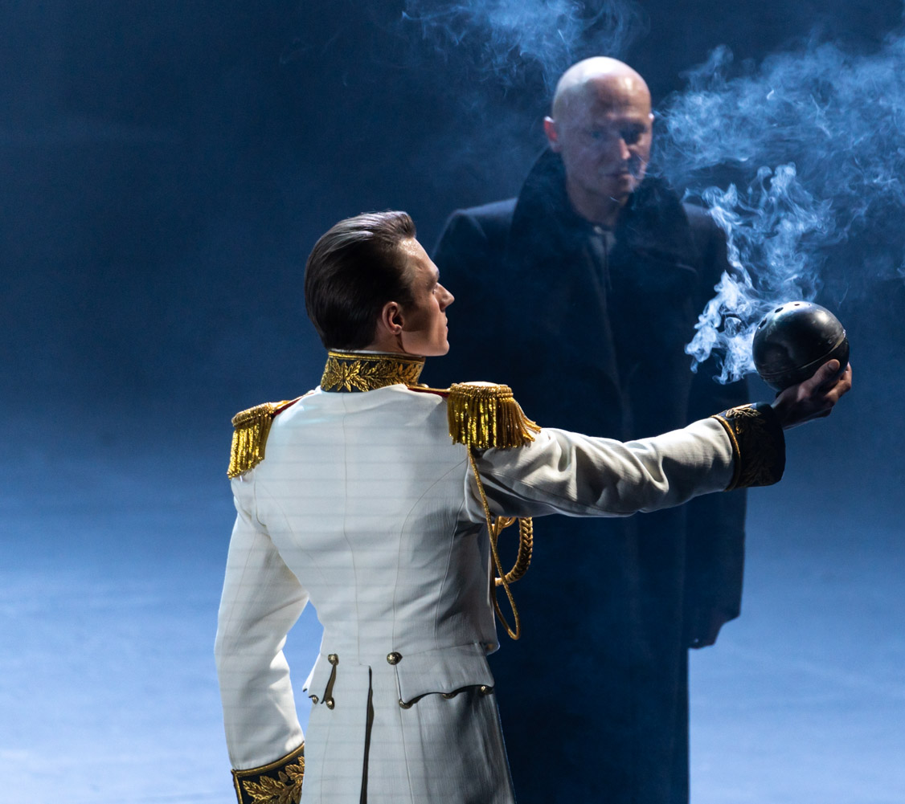
Разочарование и любовь
Однако на этом путь духовных исканий Болконского не завершается. Вновь возникает честолюбие и желание участвовать в комиссии Сперанского.
Однако Андрей понимает праздность этих законов, их оторванность от реальной жизни. Князь снова испытывает разочарование.
Любовь Андрея к Наташе помогла ему преодолеть это разочарование. Болконский думает, что именно теперь он наконец достиг счастья. Однако оно оказалось недолгим. Измена Наташи стала для него ударом.

Slide 13
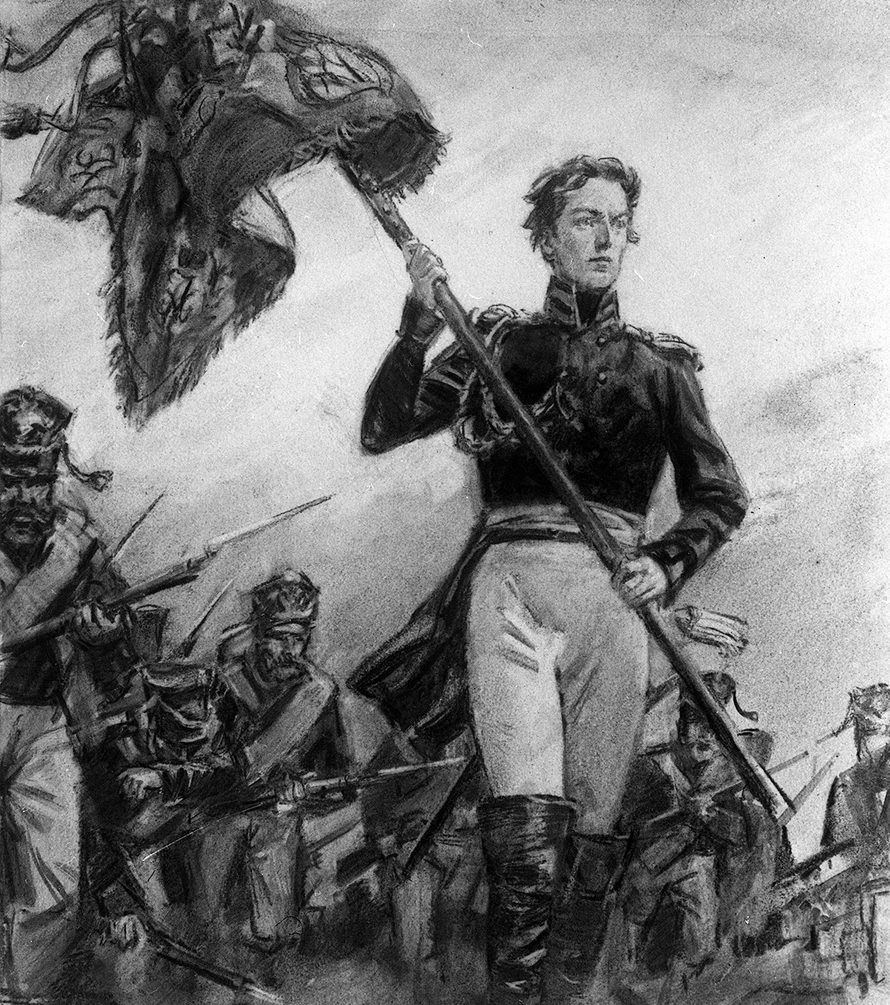
Возвращение к служению и смерть на фронте
Необходимость встать на защиту родины отодвинула на второй план личное горе и честолюбивые мечты.
В душе князя пробуждается стремление к служению людям, что приводит к возвращению Андрея в армию в надежде забыть о своём горе и успокоить чувства.
Лишь перед смертью он понимаем истинный смысл любви, которая соединяет сердца людей.

Slide 14
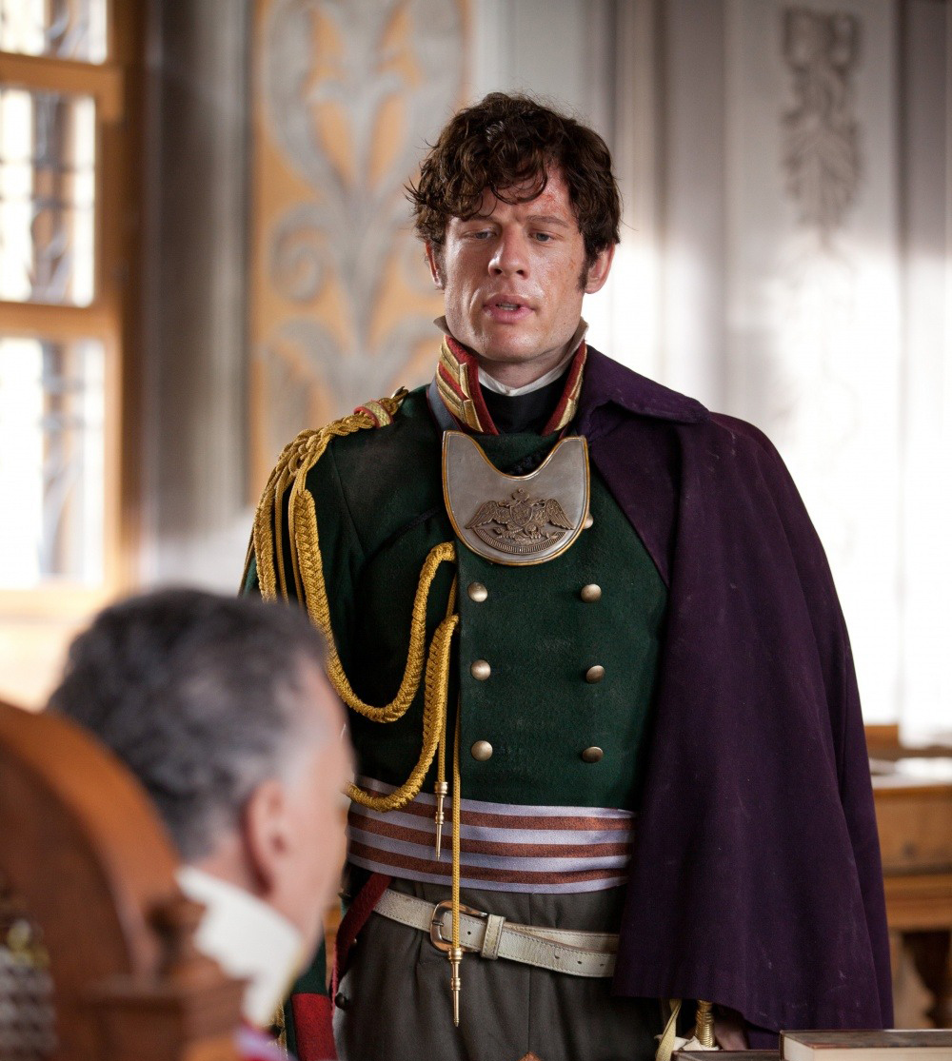
Выводы
Одной из основных особенностей психологии Болконского является его способность ясно мыслить, судить и оценивать свои поступки, помыслы, движения души. Отношение Болконского к событиям и людям оценивается с позиции душевной простоты, долга, связи с народом. В Андрее Болконском Толстой воплотил все самое прекрасное и высокое, доброе и чистое.

Slide 15
Ссылки и источники
Андрей Болконский — Википедия (wikipedia.org)
В чём заключается внутренний конфликт Андрея Болконского? | Журнал Интроверта (artforintrovert.ru)
Андрей Болконский | Литературный портал (adebiportal.kz)
https://t.me/ChatGPT_exclusive_bot

Slide 16
Спасибо за внимание!

